Slide 1
Curso de Power Point
Básico • Avanzado

Slide 2
Clase 03: Configuración y personalización de PPT

Slide 3
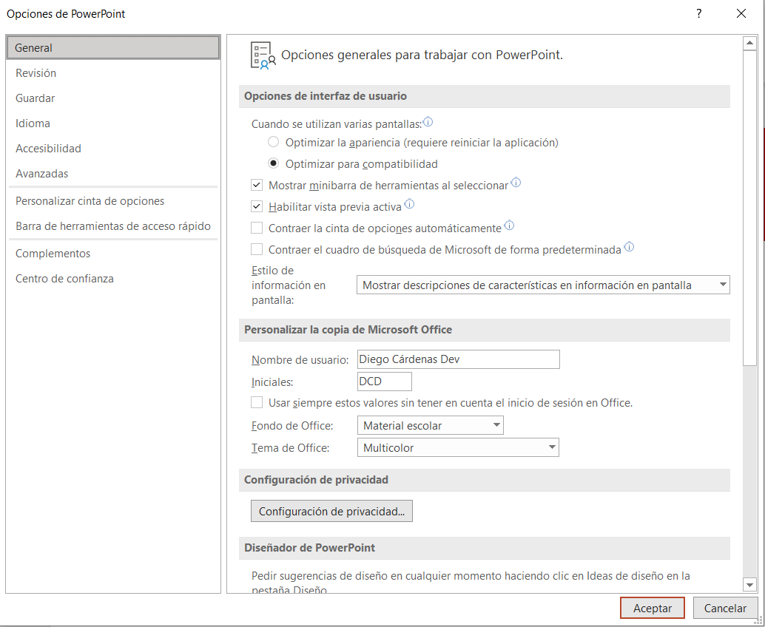
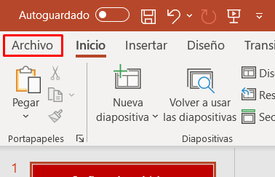
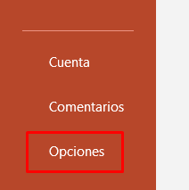
Configuraciones básicas
Configuración general
Ayuda de opciones
Personalización del aspecto

Slide 4
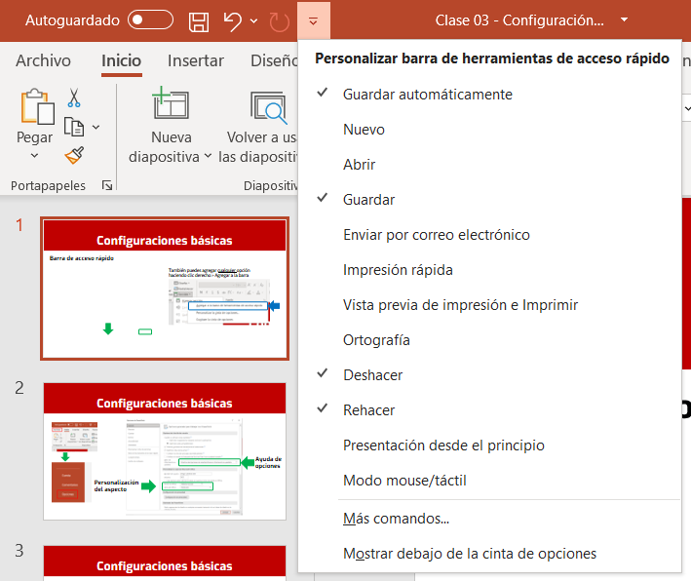
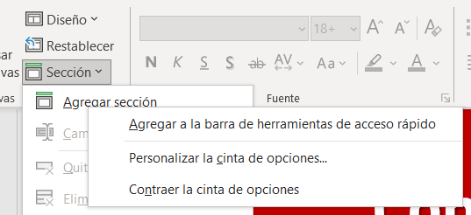
Configuraciones básicas
Barra de acceso rápido
También puedes agregar cualquier opción desde la cinta de opciones haciendo clic derecho > Agregar a la barra

Slide 5
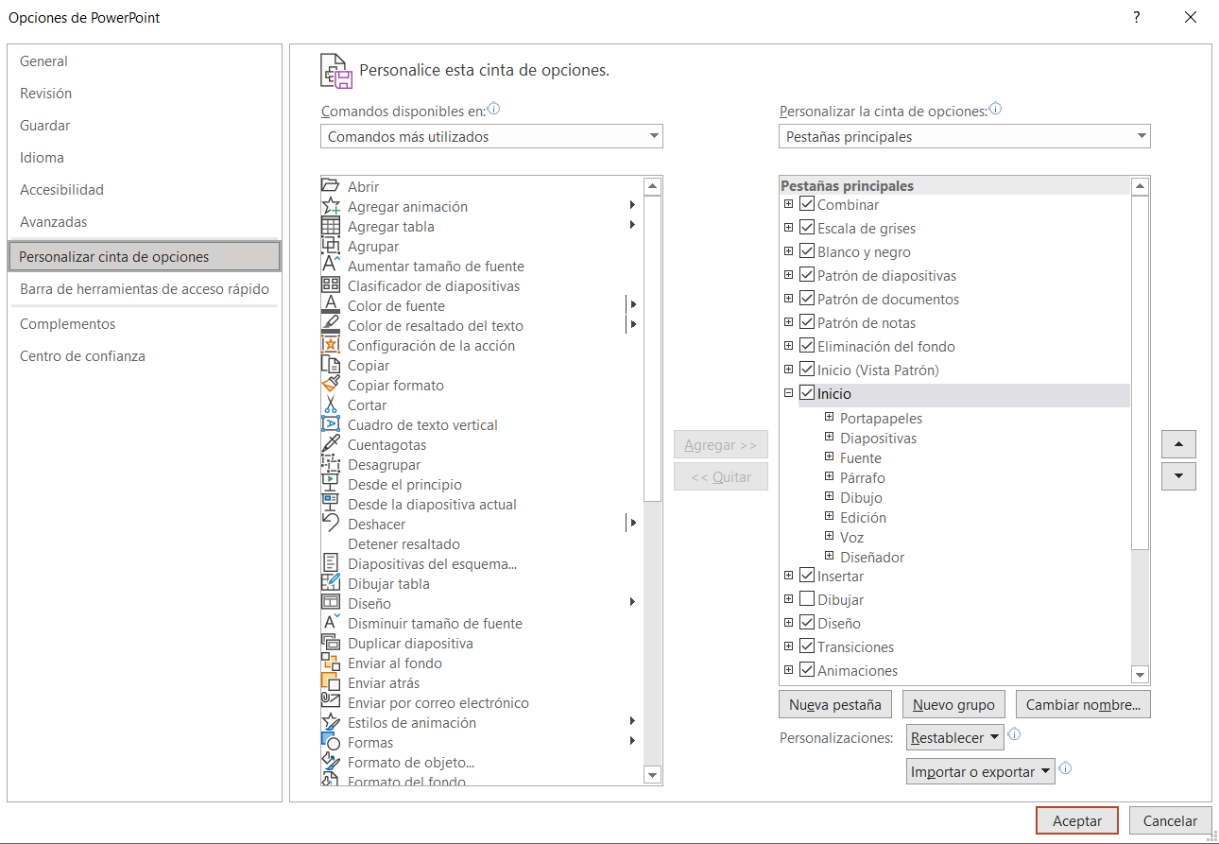
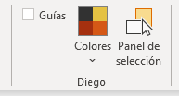
Configuraciones básicas
Crear menús de opciones

Slide 6
Curso de Power Point Completo
Clase 03: Configuración y personalización de PPT
Ver todo el curso
Ver la clase

